Slide 1




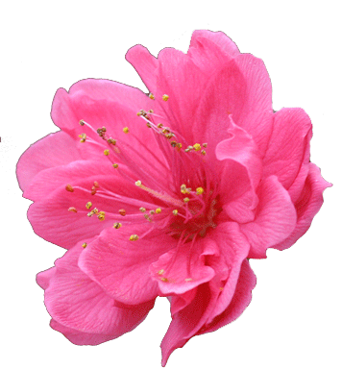


Chủ đề 8: ĐA DẠNG THẾ GIỚI SỐNG
Bài 20: VAI TRÒ CỦA THỰC VẬT TRONG ĐỜI SỐNG VÀ TRONG TỰ NHIÊN (tt)

Slide 2
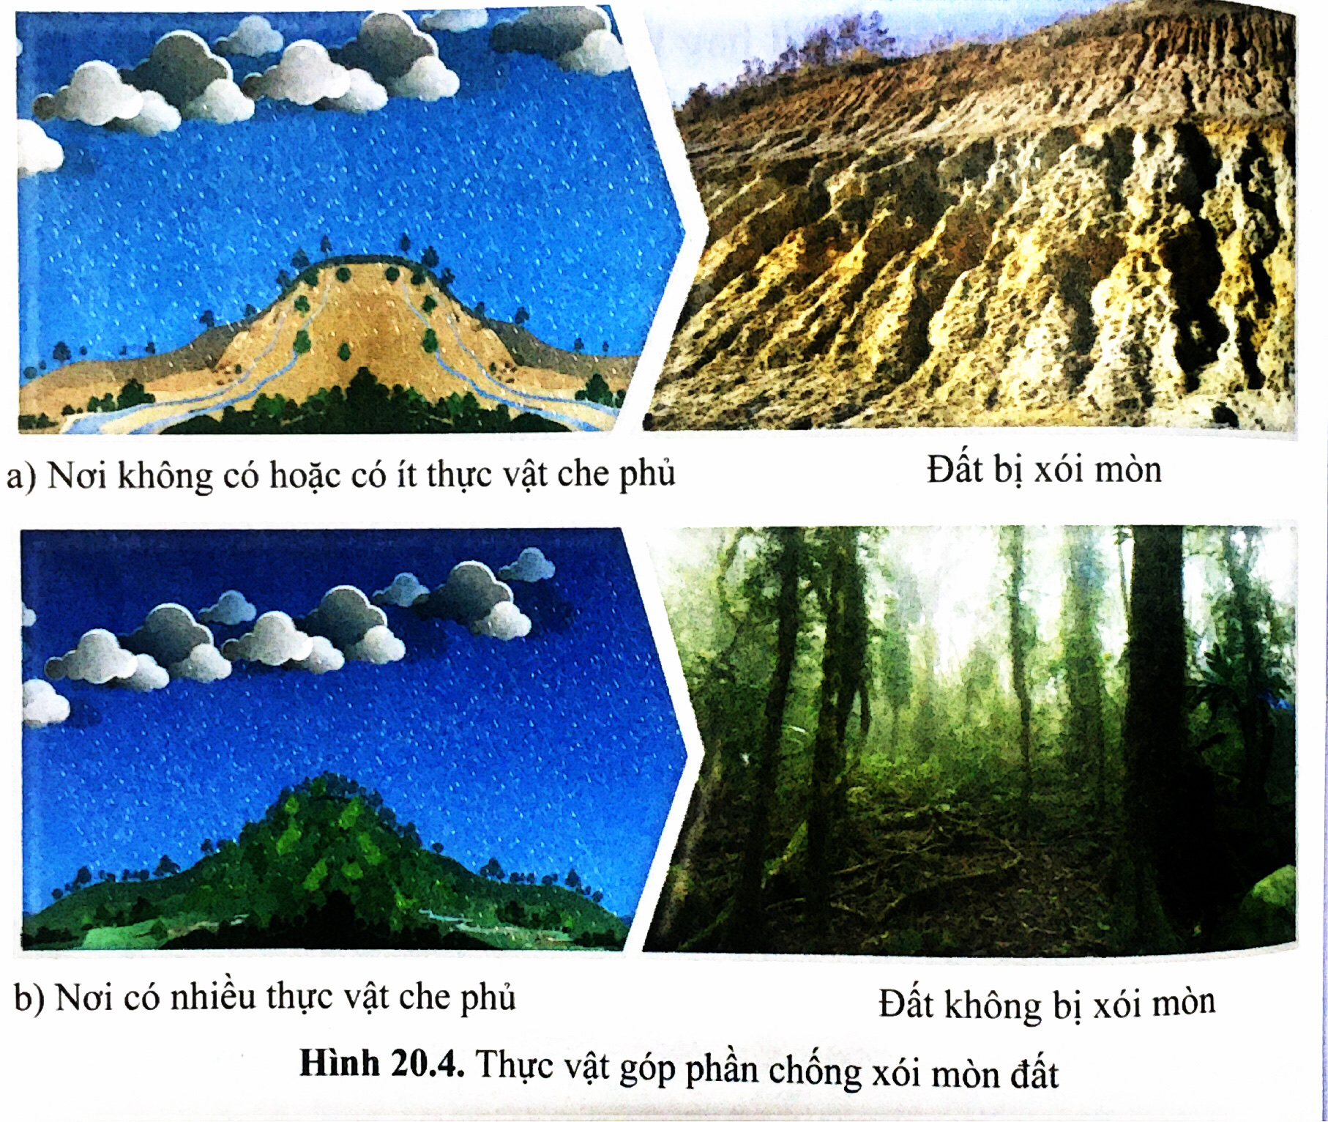
Chủ đề 8: ĐA DẠNG THẾ GIỚI SỐNG
Bài 20: VAI TRÒ CỦA THỰC VẬT TRONG ĐỜI SỐNG VÀ TRONG TỰ NHIÊN
3. Thực vật góp phần chống xói mòn đất và bảo vệ nguồn nước
? Em hãy cho biết khi có mưa lớn, điều gì sẽ xảy ra với đất ở trên đồi không có hoặc ít cây che phủ.

Slide 3
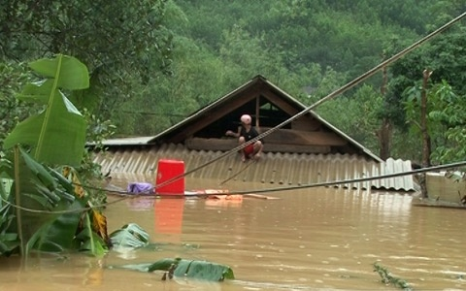
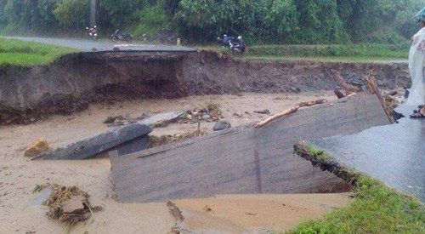
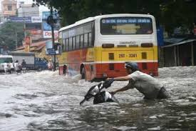
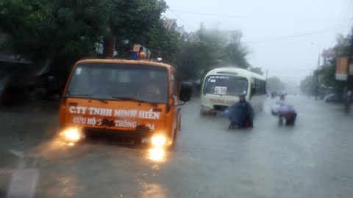
Ngập lụt ở một số địa phương
Nước lũ dâng cao ở Quảng Bình
Lũ trên tỉnh Điện Biên
Ngập lụt tại thủ đô Hà Nội
Ngập tại thành phố Hà Tĩnh

Slide 4
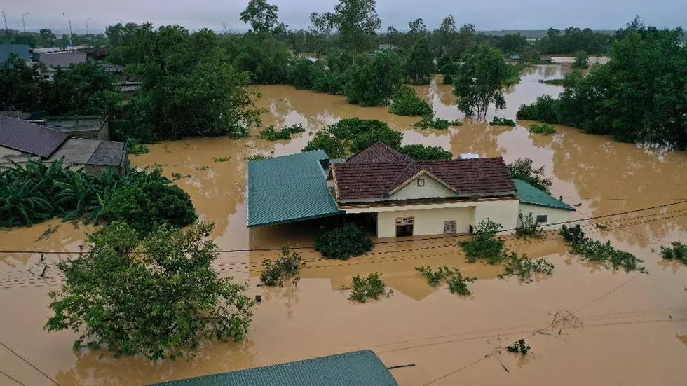
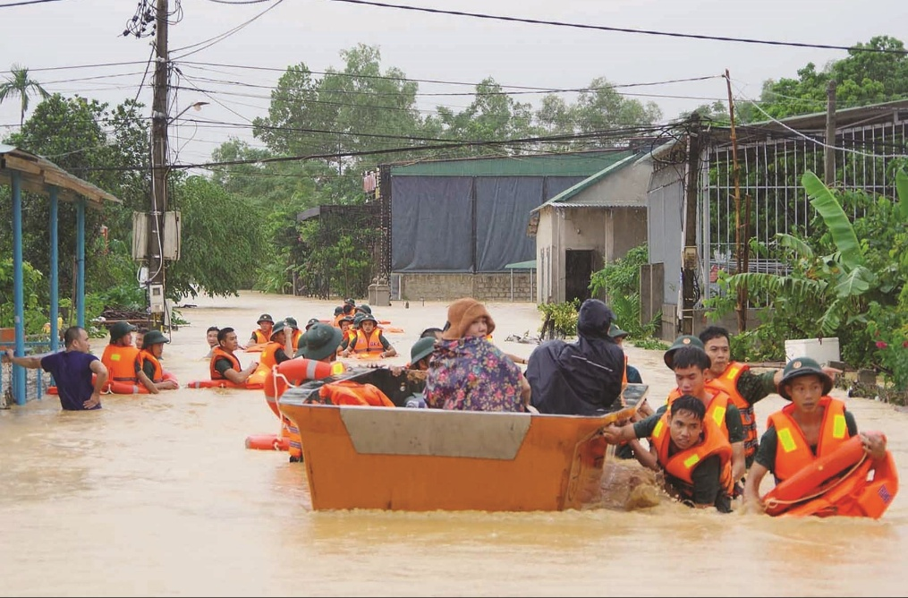
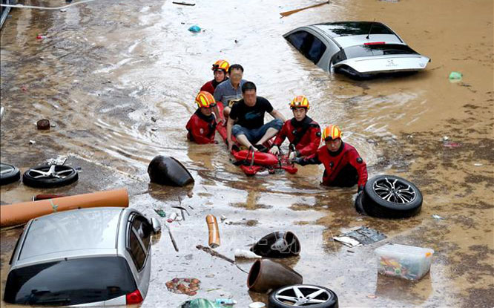
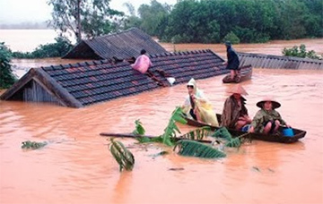

Slide 5
Chủ đề 8: ĐA DẠNG THẾ GIỚI SỐNG
Bài 20: VAI TRÒ CỦA THỰC VẬT TRONG ĐỜI SỐNG VÀ TRONG TỰ NHIÊN
3. Thực vật góp phần chống xói mòn đất và bảo vệ nguồn nước
? Cần làm gì để khắc phục hiện tượng xói mòn đất do mưa lớn gây ra?
Vì sao trồng cây xanh sẽ hạn chế được xói mòn đất?

Slide 6

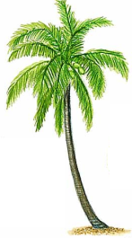




Mưa
Rơi xuống
Lượng chảy 0,6m³/giây
Thấm xuống đất
A
Sông suối…
Dòng chảy ngầm
*Nơi có rừng nguồn nước ngầm nhiều hơn nơi không có rừng. Vì khi trời mưa nước chảy chậm  nước thấm xuống đất nhiều  góp phần hình thành nước ngầm

Slide 7

- Khi mưa xuống, nước mưa sẽ rơi xuống tán lá cây giúp lực chảy yếu đi.
- Nước bị cản bởi rễ và gốc cây nên chảy chậm lại, một phần nước mưa thấm dần xuống các lớp đất phía dưới tạo thành nước ngầm.
=> Thực vật góp phần chống xói mòn đất và bảo vệ nguồn nước.

Slide 8
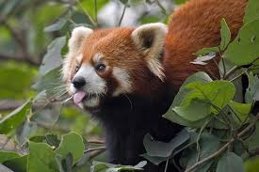
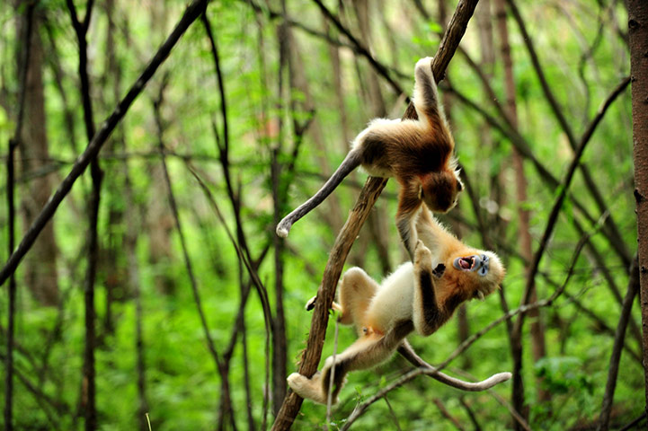
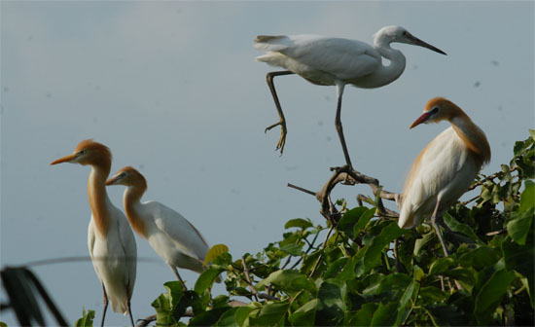
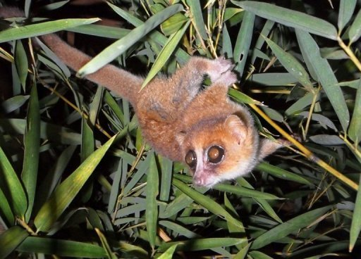
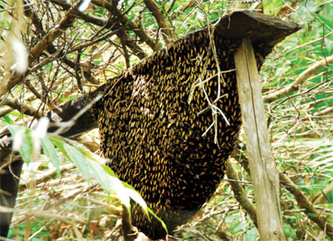
Chủ đề 8: ĐA DẠNG THẾ GIỚI SỐNG
Bài 20: VAI TRÒ CỦA THỰC VẬT TRONG ĐỜI SỐNG VÀ TRONG TỰ NHIÊN
4. Vai trò của thực vật với đời sống của động vật
Em có nhận xét gì về nơi sống của các loài động vật?

Slide 9
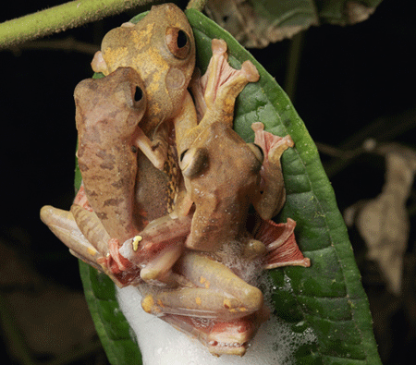
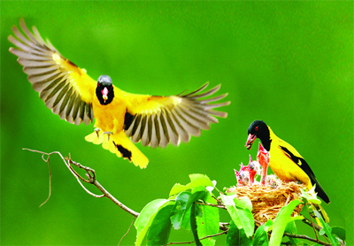
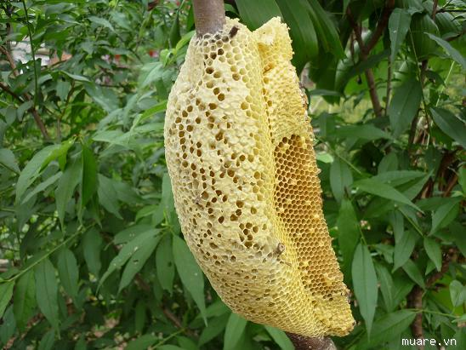
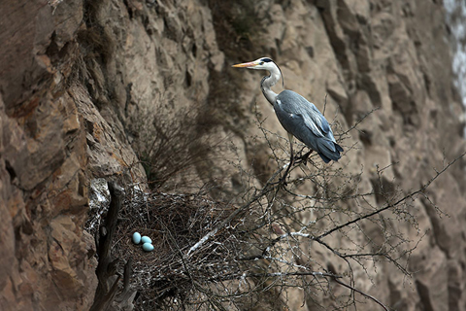
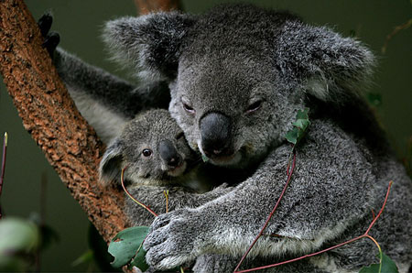
Em hãy nêu vai trò của thực vật trong bức tranh này

Slide 10
Chủ đề 8: ĐA DẠNG THẾ GIỚI SỐNG
Bài 20: VAI TRÒ CỦA THỰC VẬT TRONG ĐỜI SỐNG VÀ TRONG TỰ NHIÊN
4. Vai trò của thực vật với đời sống của động vật
Hãy thảo luận nhóm hoàn thành phiếu học tập sau để biết được nơi ở của động vật:
STT | Tên động vật | Nơi ở của động vật
 |  | Lá cây | Thân, cành cây | Gốc cây
1 | Sâu cuốn lá | 

Slide 11
Chủ đề 8: ĐA DẠNG THẾ GIỚI SỐNG
Bài 20: VAI TRÒ CỦA THỰC VẬT TRONG ĐỜI SỐNG VÀ TRONG TỰ NHIÊN
4. Vai trò của thực vật với đời sống của động vật
Hãy thảo luận nhóm hoàn thành phiếu học tập sau để biết được nơi ở của động vật:
STT | Tên động vật | Nơi ở của động vật
 |  | Lá cây | Thân, cành cây | Gốc cây
1 | Bọ ngựa |  | 
2 | Ấu trùng ve sầu |  |  | 
3 | Chim sâu |  | 
4 | Châu chấu | 
5 | Khỉ |  | 
6 | Voi |  |  | 

Slide 12
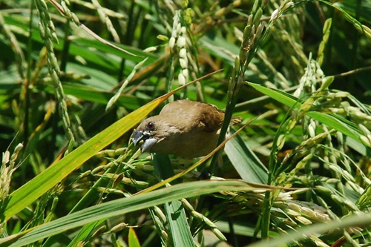
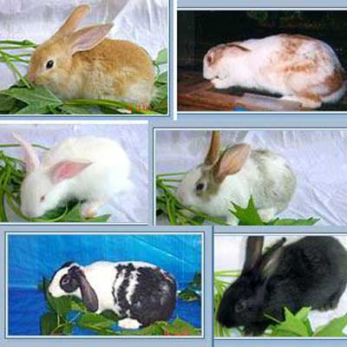
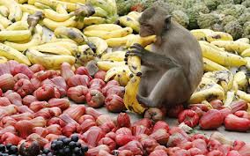
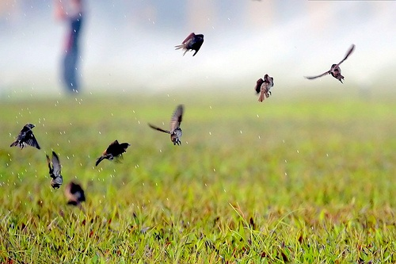
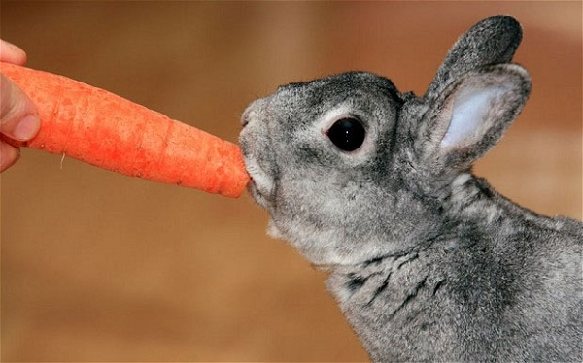
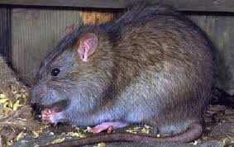
Các động vật đó ăn những loại thức ăn gì?

Slide 13
Lấy ví dụ tên con vật và tên cây mà con vật đó sử dụng làm thức ăn. Nêu rõ bộ phận của cây mà con vật đó sử dụng.
Tên con vật | Tên cây | Bộ phận của cây mà con vật sử dụng
 |  | Lá | Rễ , củ | Cả cây | Quả | Hạt

Slide 14
Lấy ví dụ tên con vật và tên cây mà con vật đó sử dụng làm thức ăn. Nêu rõ bộ phận của cây mà con vật đó sử dụng.
Tên con vật | Tên cây | Bộ phận của cây mà con vật sử dụng
 |  | Lá | Rễ , củ | Cả cây | Quả | Hạt
Chim sẻ | Lúa |  |  |  |  | 
Thỏ | Sắn |  | 
Khỉ | Chuối |  |  |  | 
Chuột | Khoai lang |  | 
Sâu | Cải | 

Slide 15
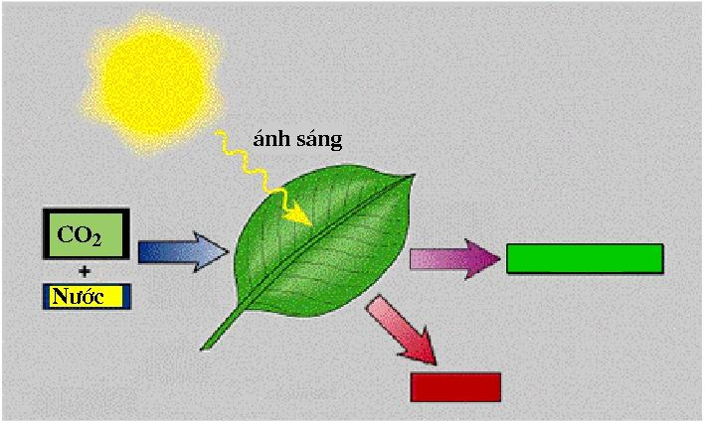
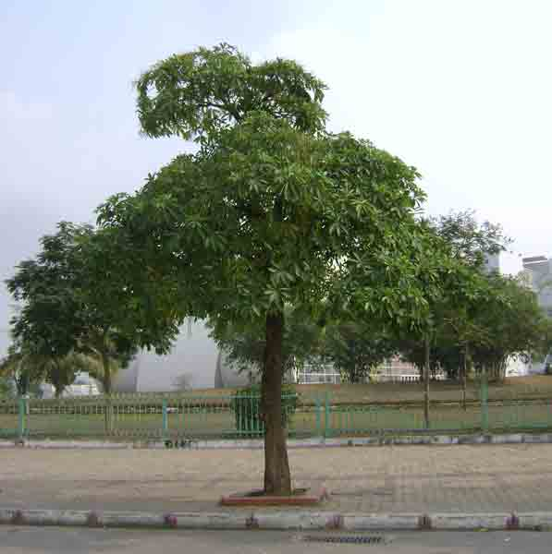

Sản phẩm của quá trình quang hợp là gì?
Hãy cho biết hiện tượng gì đang xảy ra?
Quang hợp
Chất hữu cơ
Chất hữu cơ
o₂
O₂

Slide 16
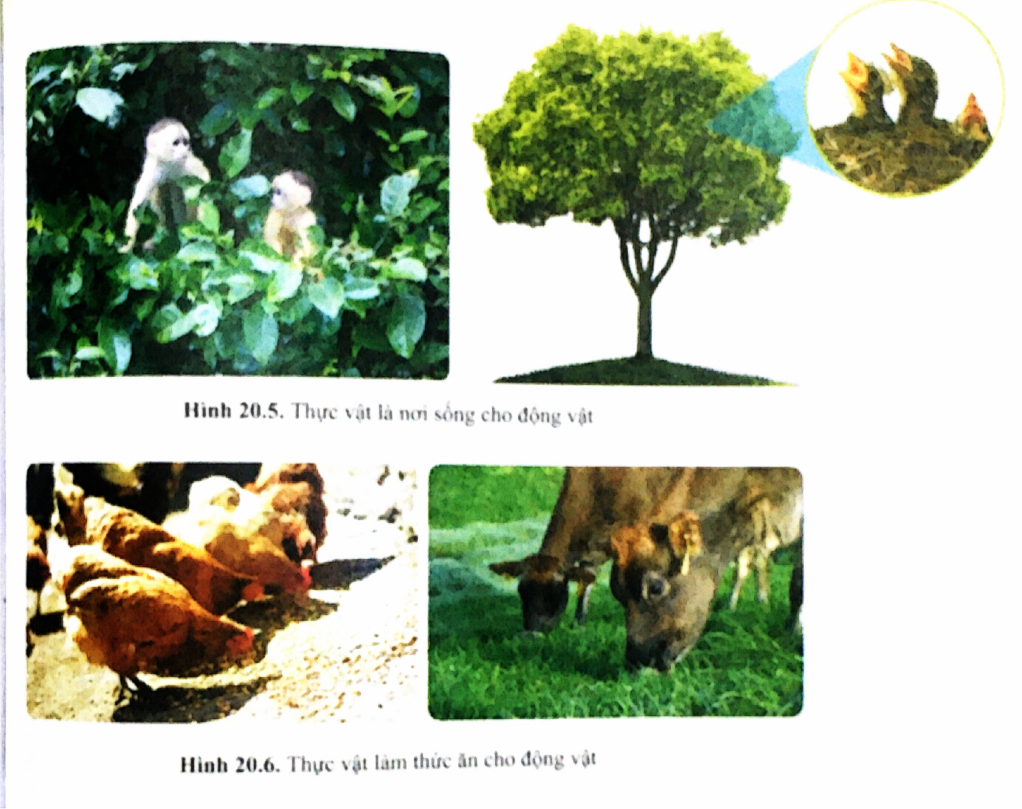
Chủ đề 8: ĐA DẠNG THẾ GIỚI SỐNG
Bài 20: VAI TRÒ CỦA THỰC VẬT TRONG ĐỜI SỐNG VÀ TRONG TỰ NHIÊN
4. Vai trò của thực vật với đời sống của động vật
Thực vật có vai trò gì đối với đời sống của động vật?

Slide 17
Chủ đề 8: ĐA DẠNG THẾ GIỚI SỐNG
Bài 20: VAI TRÒ CỦA THỰC VẬT TRONG ĐỜI SỐNG VÀ TRONG TỰ NHIÊN
4. Vai trò của thực vật với đời sống của động vật
Thực vật cung cấp oxygen và thức ăn cho động vật.
Thực vật cung cấp nơi ở và nơi sinh sản cho động vật

Slide 18
LUYỆN TẬP
Câu 1: Vì sao ở vùng đồi núi nơi có rừng sẽ ít xảy ra sạt lở, xói mòn đất?
A. Vì đất ở khu vực đó là đất sét nên không bị xói mòn
B. Vì lượng mưa ở khu vực đó thấp hơn lượng mưa ở khu vực khác
C. Vì các tán cây, rễ cây giảm lực chảy của dòng nước, rễ cây giữ đất
D. Vì nước sẽ bị hấp thu hết trở thành nước ngầm khiến tốc độ dòng chảy giảm
Câu 2: Đâu là nguyên nhân quá trình hình thành nước ngầm trong các rừng cây?
A. Trời mưa nhiều, lượng nước mưa dư thừa
B. Hơi nước nhiều, độ ẩm không khí cao
C. Không có sự tiêu thụ nước mưa từ con người
D. Rễ và gốc cây cản, giữ nước khi trời mưa

Slide 19
LUYỆN TẬP
Kể tên những động vật ăn thực vật.
2. Kể tên động vật dùng thực vật để làm nhà ở và nơi sinh sản

Slide 20
VẬN DỤNG
Tại sao người ta lại nói “Rừng cây là lá phổi xanh của con người”?

